Slide 1
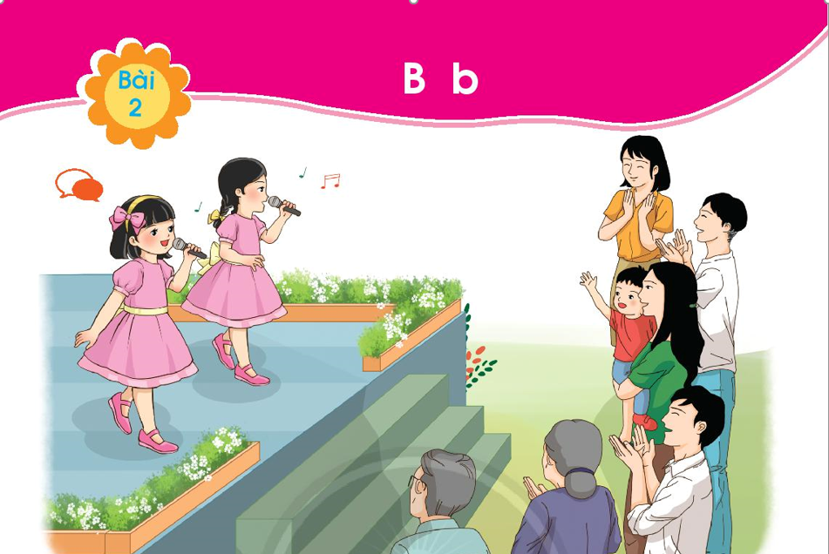


Slide 2
bà
ba
bạn
biểu diễn
bài hát
bế bé

Slide 3
Thứ ba ngày 21 tháng 09 năm 2021
Môn : Tiếng Việt
Bài 2: B a

Slide 4
B
b

Slide 5

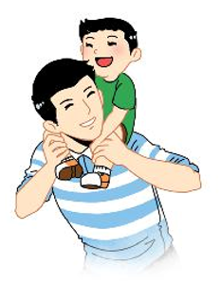
b
b | a
ba
ba
b

Slide 6
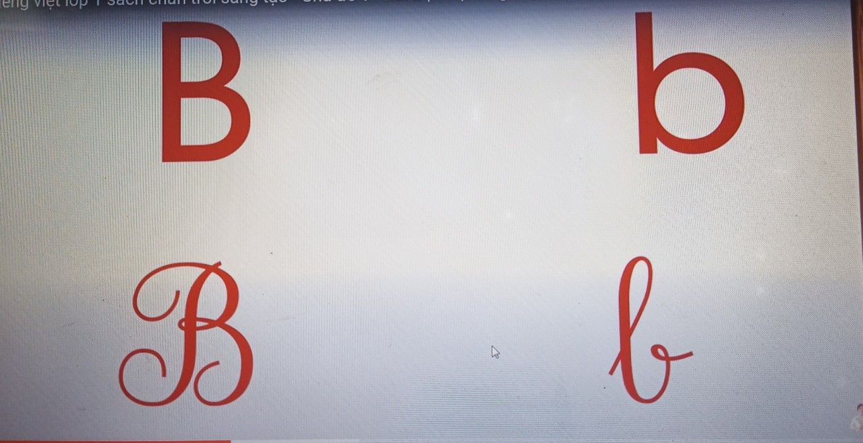

Slide 7

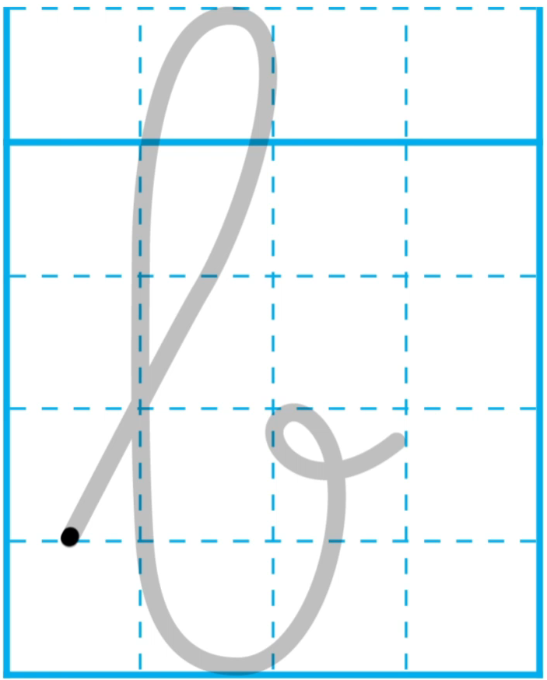
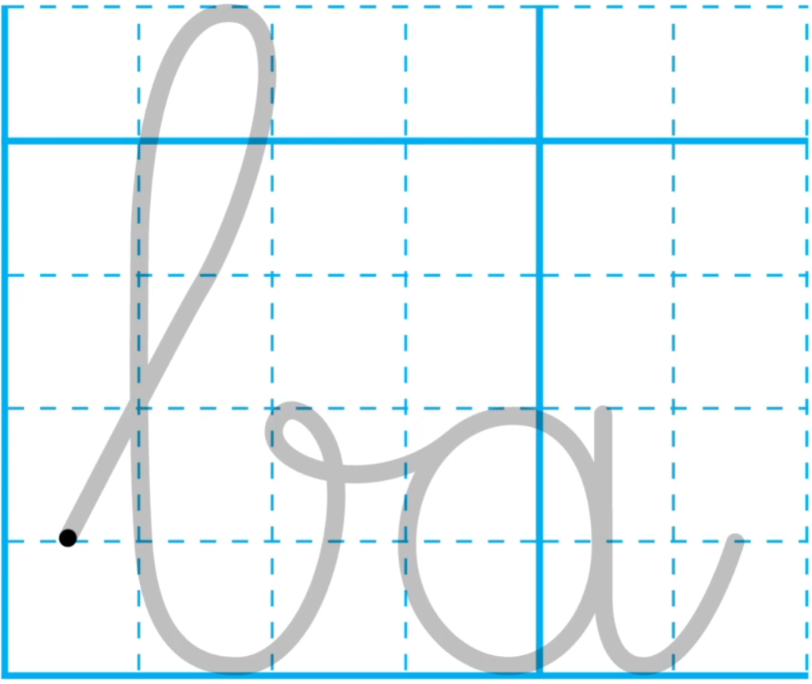
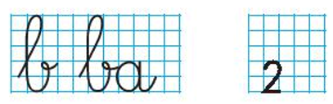

Slide 8
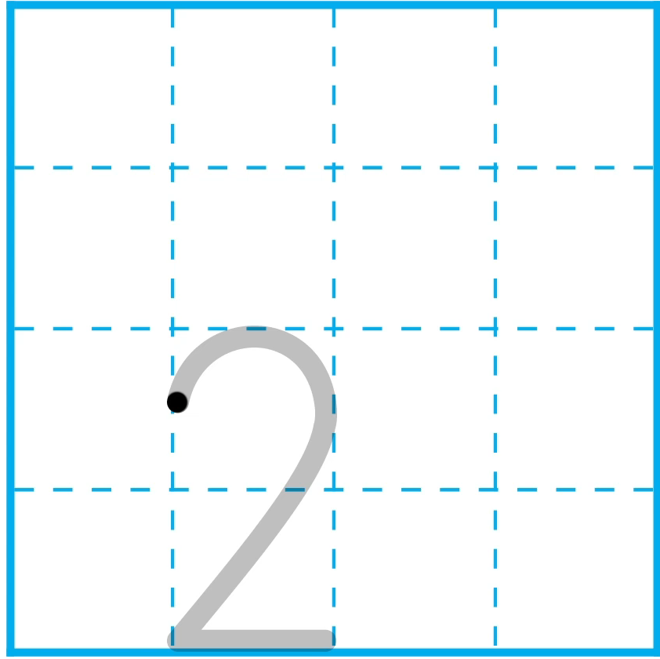

Slide 9

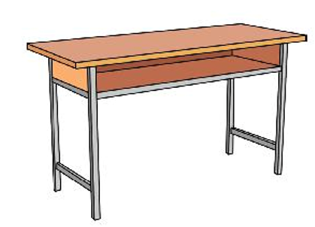
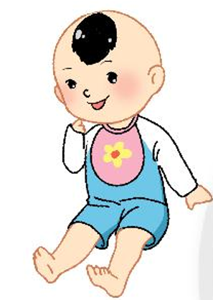
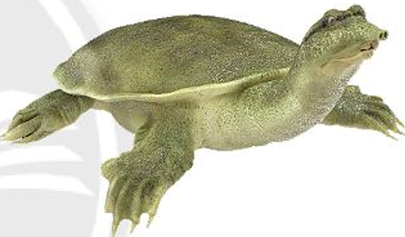
b
b
boùng
b
baøn
b
beù
ba ba
b
b

Slide 10
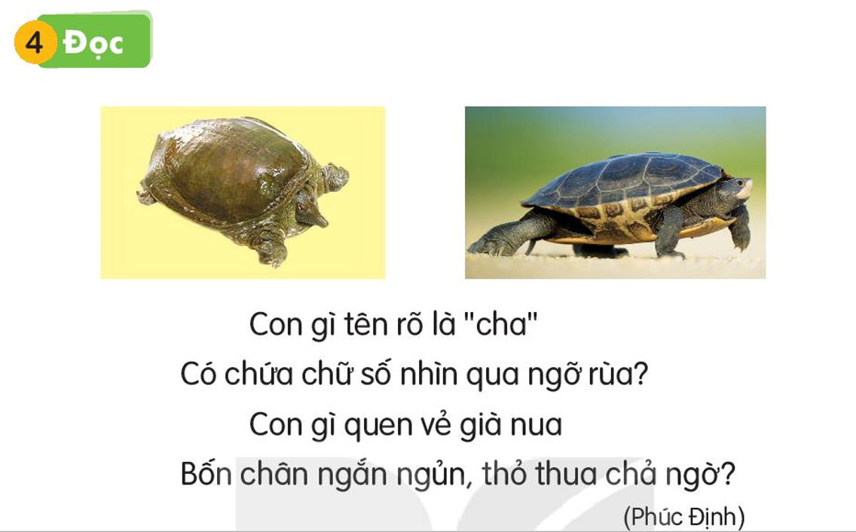
ba ba
b
b

Slide 11

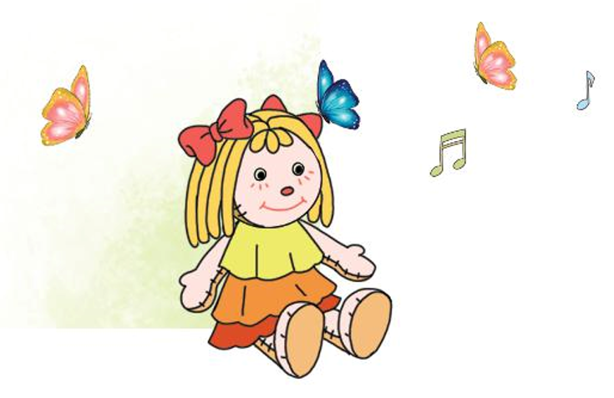

Slide 12
búp bê
bươm bướm

Slide 13
Cô chào các em

